Slide 1

5.1.Om qonunining differentsial ko’rinishi.
5.2.Kirxgof qoidalari.
Submitted by Usmonov Johongir.

Slide 2
Reja:
1.Berk zanjir uchun Om qonuni.
2.Elektr yurituvchi kuch.
3.Tarmoqlangan zanjirlar.

Slide 3
Tayanch atamalar: Om qonuni, elektr yurituvchi kuch, zanjir.

Slide 4
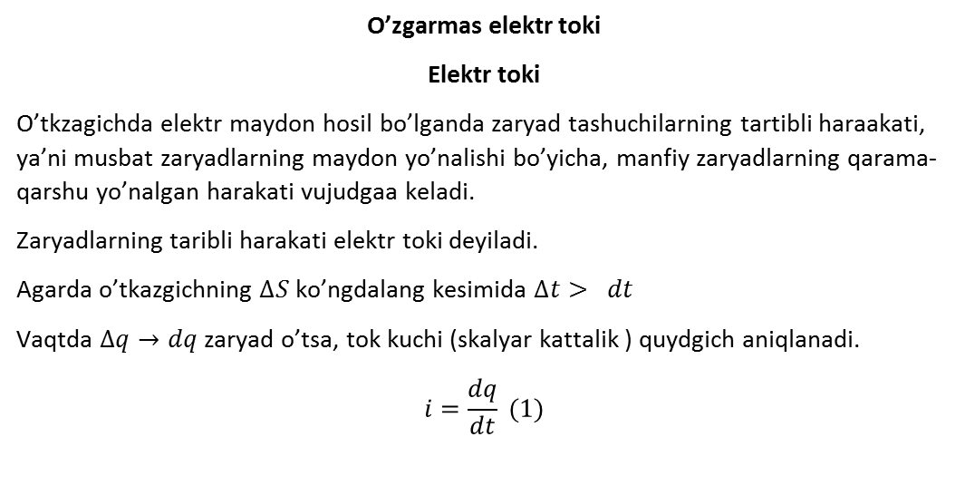
O’zgarmas elektr toki
Elektr toki
O’tkzagichda elektr maydon hosil bo’lganda zaryad tashuchilarning tartibli haraakati, ya’ni musbat zaryadlarning maydon yo’nalishi bo’yicha, manfiy zaryadlarning qarama-qarshu yo’nalgan harakati vujudgaa keladi.
Zaryadlarning taribli harakati elektr toki deyiladi.
Agarda o’tkazgichning $∆S$ ko’ngdalang kesimida $∆t> dt$
Vaqtda $∆q→dq$zaryad o’tsa, tok kuchi (skalyar kattalik ) quydgich aniqlanadi.
$$i=\frac{dq}{dt} (1)$$

Slide 5
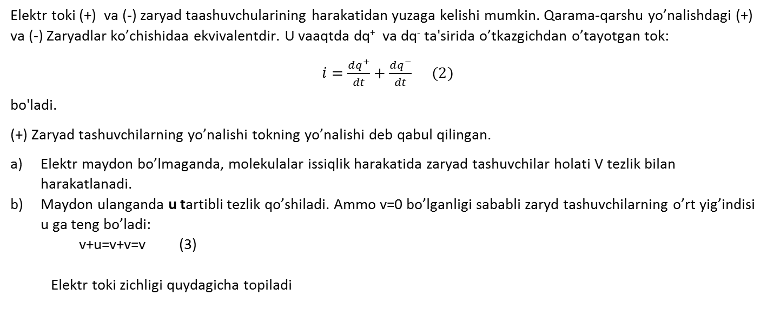
Elektr toki (+) va (-) zaryad taashuvchularining harakatidan yuzaga kelishi mumkin. Qarama-qarshu yo’nalishdagi (+) va (-) Zaryadlar ko’chishidaa ekvivalentdir. U vaaqtda dq⁺ va dq⁻ ta'sirida o’tkazgichdan o’tayotgan tok:
$i=\frac{dq^{+}}{dt}+\frac{dq^{−}}{dt} (2)$
bo'ladi.
(+) Zaryad tashuvchilarning yo’nalishi tokning yo’nalishi deb qabul qilingan.
Elektr maydon bo’lmaganda, molekulalar issiqlik harakatida zaryad tashuvchilar holati V tezlik bilan harakatlanadi.
Maydon ulanganda u tartibli tezlik qo’shiladi. Ammo v=0 bo’lganligi sababli zaryd tashuvchilarning o’rt yig’indisi u ga teng bo’ladi:
v+u=v+v=v (3)
Elektr toki zichligi quydagicha topiladi

Slide 6


U⁺ ning yo’nalishi J vektorning yo’nalishi, deb qabul qilinadi.O’tkazgichning har bir nuqtasidagi tok zichligi vektorini bilgan holda istlgan S sirtdan o’tuvchi tok kuchi quyidagicha aniqlanadi:
Agarda birlik hajmda n⁺ va p⁻ zaryd tashuvchilar va unga mos zaryd miqdori e⁺ va ye⁻ ga teng. Maydon ta’sirida zaryad tashuvchilar U⁺ va U⁻ tezlikka ega bo’ladi.Tok zichligi quyidagicha bo’ladi:
J=ye⁺ n⁺ u⁺+e⁻ n⁻ u ⁻ ⁽⁶⁾
Vaqt o’tishi bilan o’zgarmaydign tok o’zgarmas tok, deyiladi.
O’zgaruvchan tok belgisini I holda saqlab, o’zgarmas tok kuchini I hari bilan belgilaymiz.
I=q/t (7)
H,B-da I=1_{K/sek}=1 amper bo’ladi
1K=3*10⁹ sgs E tok kuchi birligi
$$J=\frac{di}{dS} (4)$$
$$i=\int_{S}^{.}{j_{n}dS } (5)$$

Slide 7
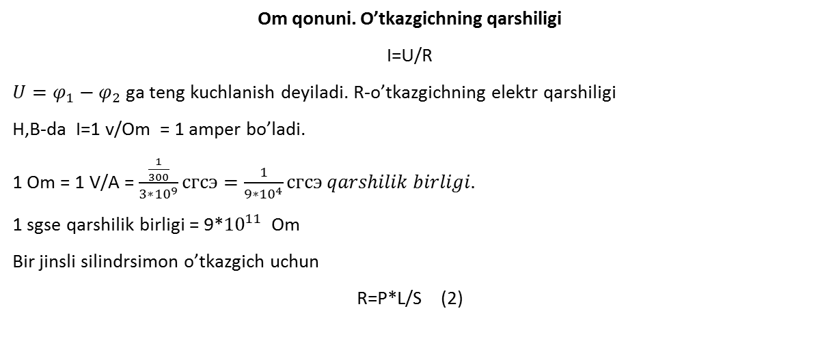
Om qonuni. O’tkazgichning qarshiligi
I=U/R
$U=φ_{1}−φ_{2}$ ga teng kuchlanish deyiladi. R-o’tkazgichning elektr qarshiligi
H,B-da I=1 v/Om = 1 amper bo’ladi.
1 Om = 1 V/A = $\frac{\frac{1}{300}}{3∗{10}^{9}}сгсэ=\frac{1}{9∗{10}^{4}}сгсэ qarshilik birligi.$
1 sgse qarshilik birligi = 9*${10}^{11}$ Om
Bir jinsli silindrsimon o’tkazgich uchun
R=P*L/S (2)

Slide 8
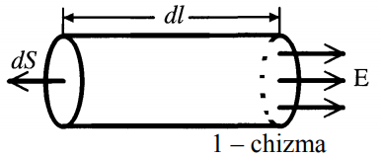
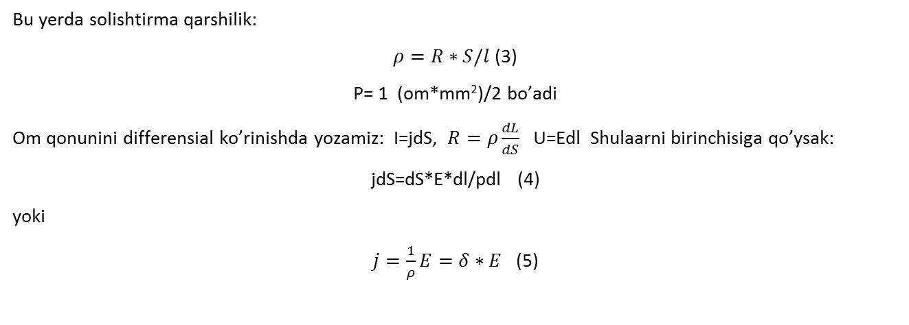
Bu yerda solishtirma qarshilik:
$ρ=R∗S/l$(3)
P= 1 (om*mm²)/2 bo’adi
Om qonunini differensial ko’rinishda yozamiz: I=jdS, $R=ρ\frac{dL}{dS}$ U=Edl Shulaarni birinchisiga qo’ysak:
jdS=dS*E*dl/pdl (4)
yoki
$j=\frac{1}{ρ}E=δ∗E$ (5)

Slide 9
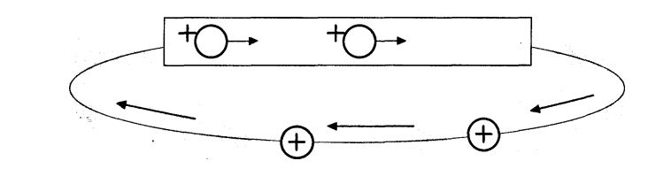
Elektr yurituvchi kuch
Tashqi kuchlarning birlik (+) zaryadni ko’chirishda bajargan ishga teng bo’lgan kattalik EYuK deyiladi.

Slide 10
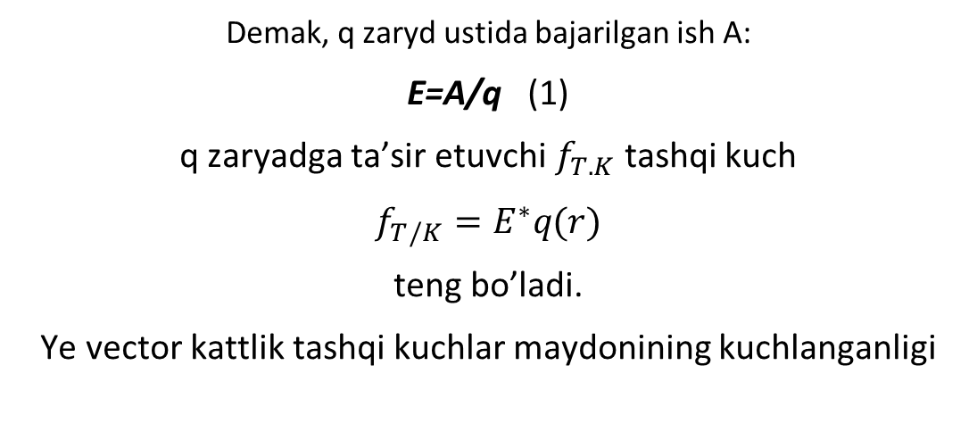
Demak, q zaryd ustida bajarilgan ish A:
E=A/q (1)
q zaryadga ta’sir etuvchi $f_{T.K}$ tashqi kuch
$$f_{T/K}=E^{∗}q(r)$$
teng bo’ladi.
Ye vector kattlik tashqi kuchlar maydonining kuchlanganligi

Slide 11
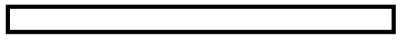
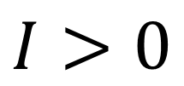


Zanjirning bir jinsli bo’lamagan qismi uchun Om qonuni
Bir jinsli zanjir, ya’ni, elektr yurituchi kuch ta’sir etmaydigan qism uchun Om qonuni quydagicha;
I=U/R (1)
Zanjirning bir jinsli bo’lmagan qismi uchun Om qonunining ifodasi energiyaning saqlanish qonunidan hosil qilamiz.
$$I>0$$
$$φ_{1}$$
$$φ_{2}$$

Slide 12
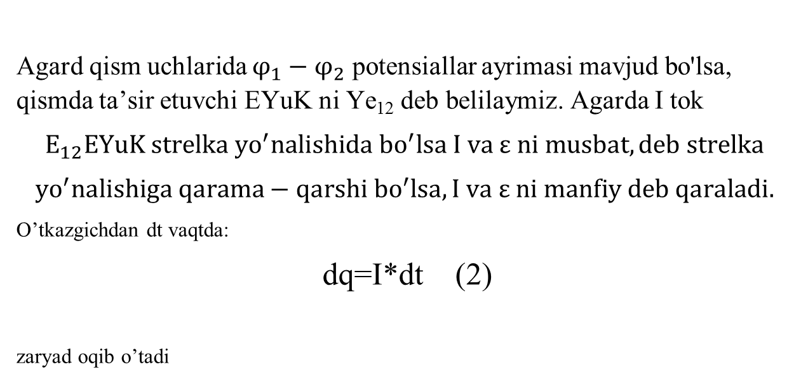
Agard qism uchlarida $φ_{1}−φ_{2}$ potensiallar ayrimasi mavjud bo'lsa, qismda ta’sir etuvchi EYuK ni Ye₁₂ deb belilaymiz. Agarda I tok
$$E_{12}EYuK strelka yo^{′}nalishida bo^{′}lsa I va ε ni musbat, deb strelka$$
$$yo^{′}nalishiga qarama−qarshi bo^{′}lsa, I va ε ni manfiy deb qaraladi.$$
O’tkazgichdan dt vaqtda:
dq=I*dt (2)
zaryad oqib o’tadi

Slide 13
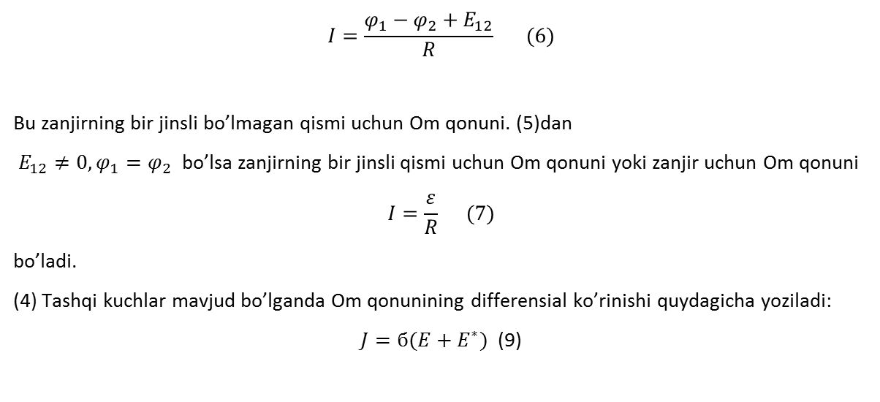
$$I=\frac{φ_{1}−φ_{2}+E_{12}}{R} (6)$$
Bu zanjirning bir jinsli bo’lmagan qismi uchun Om qonuni. (5)dan
$E_{12}≠0,φ_{1}=φ_{2}$ bo’lsa zanjirning bir jinsli qismi uchun Om qonuni yoki zanjir uchun Om qonuni
$$I=\frac{ε}{R} (7)$$
bo’ladi.
(4) Tashqi kuchlar mavjud bo’lganda Om qonunining differensial ko’rinishi quydagicha yoziladi:
$J=б(E+E^{∗})$ (9)

Slide 14
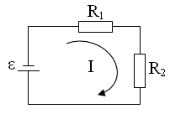
Elektrga yot kuchlar ta’sir etmaydigan zanjirning qismi bir jinsli o’tkazgich deb ataladi
1-rasm. Ikkita bir jinsli qarshilikdan iborat elektr zanjiri

Slide 15
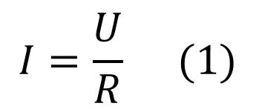
Om qonuniga asosan, bir jinsli o’tkazgichdan o’tayotgan tok kuchi kuchlanishga to’g’ri proportsional, o’tkazgich qarshiligiga teskari proportsionaldir.
$$I=\frac{U}{R} (1)$$
bu yerda R – o’tkazgichning elektr qarshiligi. Bir jinsli tsilindrik o’tkazgich uchun

Slide 16
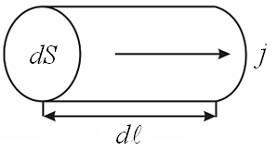
2-rasm. Bir jinsli tsilindrik o’tkazgich

Slide 17

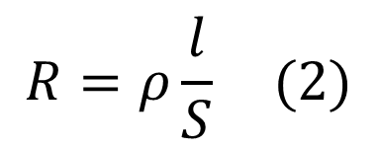
$$R=ρ\frac{l}{S} (2)$$
bu yerda - o’tkazgich uzunligi, S – uning ko’ndalang kesimi yuzasi,
ρ - o’tkazgichning solishtirma elektr qarshiligidir.
$$l$$

Slide 18

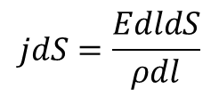

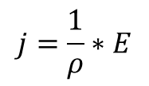
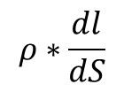

$$j$$
Misol qilib - tok zichligi - va maydon kuchlanganligi E yo’nalishlari mos bo’lgan,
$$I=jdS$$
$$ρ∗\frac{dl}{dS}$$
ga teng. O’tkazgichning qarshiligini va undagi kuchlanish tushishini
U$=Edl$
deb olsak, bu holda Om qonunini shunday ifodalasak bo’ladi
$$jdS=\frac{EdldS}{ρdl}$$
$$j=\frac{1}{ρ}∗E$$
yoki

Slide 19
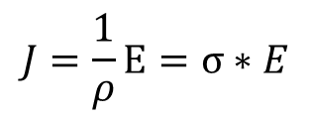
Tok zichligi va maydon kuchlanganligi yo’nalishlari bir xil bo’lgani uchun
$$J=\frac{1}{ρ}E=σ∗E$$
(3)
bu yerda σ - o’tkazgichning solishtirma o’tkazuvchanligi. Bu ifoda Om qonunining differentsial ko’rinishi deb ataladi. Tok kuchi qarShilikdan o’tayotganda, uning energiyasi o’tkazgichni qizitishga sarf bo’ladi
Q=I*U*t=I*I*R*t=I²*R*t
(4)
bu ifoda Joul-Lents qonuni deb ataladi.

Slide 20
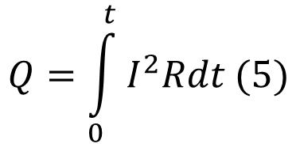
Agar, tok kuchi vaqt bo’yicha o’zgarsa, u holda t – vaqt ichida ajralib chiqayotgan issiqlik miqdori quyidagicha hisoblanadi
$$Q=\int_{0}^{t}{I^{2}Rdt (5)}$$

Slide 21
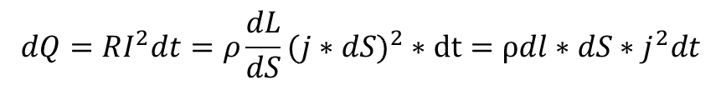


Elementar hajmda ajralib chiqayotgan
issiqlik miqdori quyidagicha hisoblanadi.
$$dV=dl∗dS$$
$$dQ=RI^{2}dt=ρ\frac{dL}{dS}(j∗dS)^{2}∗dt=ρdl∗dS∗j^{2}dt$$
$$dQ=ρ∗j^{2}∗dV∗dt (6)$$

Slide 22


Bu yerdan birlik xajmdan birlik vaqt ichida ajralib chiqayotgan issiqlik miqdorini topamiz.
$$Q_{сол}=\frac{dQ}{dV∗dt}=ρ∗j^{2}=ρ∗(σ^{2}∗E^{2})$$
$$Q_{сол}=σ∗E^{2}(7)$$
Bu ifoda Djoul-Lents qonunining differentsial ko’rinishidir.

Slide 23
5.2.Kirxgof qoidalari.

Slide 24
Reja:
1.Tarmoqlangan zanjirlarning hisoblashni xususiy hollari.
2.Kirxgofning birinchi qoidasi.
3.Kirxgofning ikkinchi qoidasi.

Slide 25
Tayanch so’zlar: Kirxgofning birinchi qoidasi, Kirxgofning ikkinchi qoidasi

Slide 26
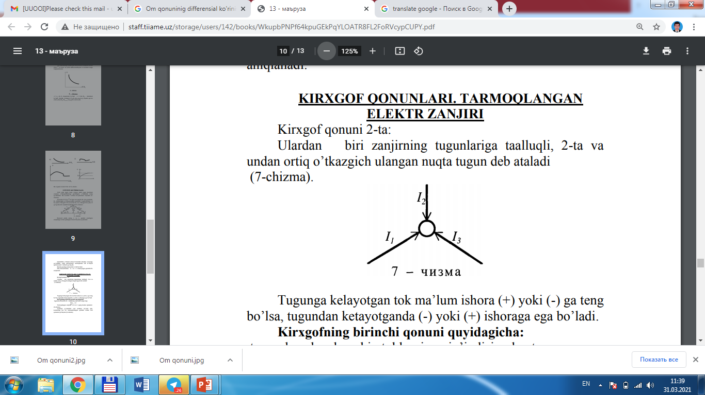
Kirxgof qonunlari. Tarmoqlangan Elektr zanjiri
Kirxgof qonuni 2-ta
Ulardan biri zanjirning tugunlariga taalluqli, 2-ta va undan ortiq o’tkazgich ulangan tugun deb ataladi (7-chizma)
Tugunga kelayotgan tok ma’lumot ishora (+) yoki (-) ga teng bo’lsa, tugundan kelayotganda (-) yoki (+) ishoraga ega bo’ladi

Slide 27
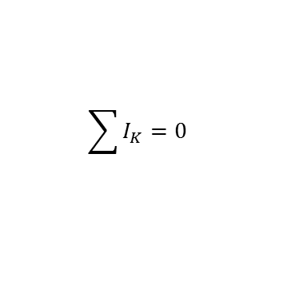
Kirxgofning birinchi qonuni quydagicha tugunda uchrashuvchi toklarning yig’indisi nolga teng:
Tarmqolangan zanjirda 1-2-3-4-1 yopiq kontur ajratamiz.(8-chizma)
Aylanish yo’nalishini soat strelkasi bo’ylab olib, konturning har bir tarmoqlanmagan qismlari uchun Om qonunini qo’llaymiz (8-chizma):
$$\sum{I_{K}=0}$$

Slide 28
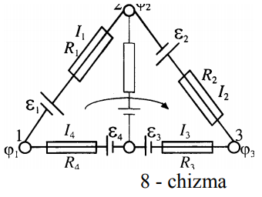
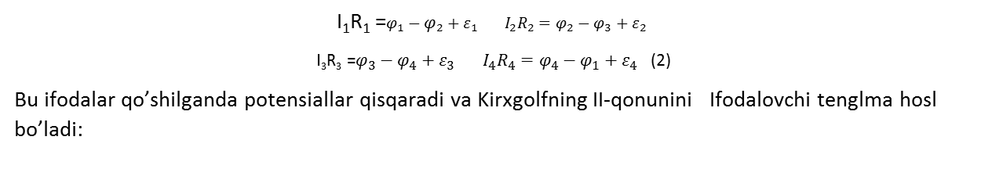
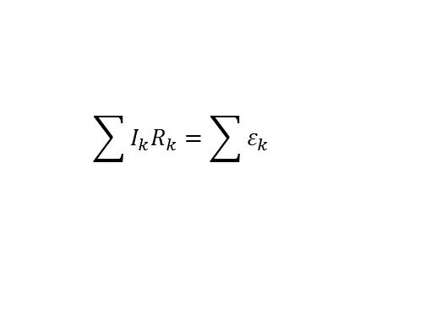
I₁R₁ =$φ_{1}−φ_{2}+ε_{1} I_{2}R_{2}=φ_{2}−φ_{3}+ε_{2}$
I₃R₃ =$φ_{3}−φ_{4}+ε_{3} I_{4}R_{4}=φ_{4}−φ_{1}+ε_{4}$ (2)
Bu ifodalar qo’shilganda potensiallar qisqaradi va Kirxgolfning II-qonunini Ifodalovchi tenglma hosl bo’ladi:
$$\sum{I_{k}R_{k}=\sum{ε_{k}}}$$

Slide 29
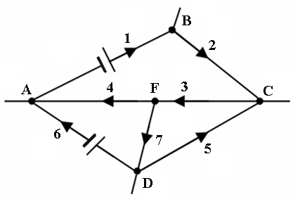
Amalda murakkab tarmoqlangan zanjirlar bilan ishlashga to’g’ri keladi. 44-rasmda Shunday tarmoqlangan zanjir tasvirlangan.
1-rasm. Murakkab elektr zanjirida o’tkazgichlarning tutashish nuqtalari

Slide 30
Bu zanjirda 7 ta zanjir qismlari va beshta A, B, C, D, F tarmoqlanish tugunlari mavjud bo’lib, bu nuqtalarda 3 tagacha o’tkazgichlar (simlar) tutashadi. Zanjirning 7 ta qismlari tarkibida r₁, r₂,……r₇ qarshiliklar va ε₁, ε₂,........ε₇ manbalar mavjuddir.

Slide 31

Zanjirning barcha qismlarida tok kuchini hisoblashga harakat qilamiz. Tarmoqlanish tugunlaridan 7 - sini olamiz. Bu nuqtada i₃, i₄, i₇ toklar oqadigan 3, 4 va 7 zanjirning qismlari tutashadi. 7 - nuqtaga keluvchi i₃ tokning ishorasini musbat, nuqtadan tarqaluvchi i₄ va i₇ toklar ishorasini manfiy, deb hisoblaymiz.

Slide 32
Birlik vaqt ichida 7 – tugunga keluvchi zaryadlar miqdori yuqorida keltirilgan toklarning algebraik yig’indisiga tengdir i₃ - i₄ - i₇. Agarda zanjirda toklar doimiy bo’lsa, natijaviy tok nolga teng bo’ladi, chunki, aks holda kuzatilayotgan nuqta potentsiali vaqt bo’yicha o’zgargan bo’lar edi. Bu qoida zanjirning barcha tarmoqlanish nuqtalariga taalluqlidir.
Shu sababli, elektr zanjirning tuguniga keluvchi toklarning algebraik yig’indisi tugundan chiquvchi toklarning algebraik yig’indisiga teng bo’ladi.

Slide 33
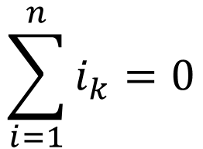
Shu nuqtadagi natijaviy tok qiymati nolga teng bo’ladi:
$$\sum_{i=1}^{n}{i_{k}=0}$$
(1)
Bu ifoda Kirxgofning birinchi qoidasi deb ataladi.

Slide 34
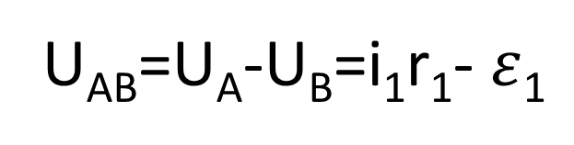
Murakkab elektr zanjirning A B C F A yopiq konturini olamiz. Uning alohida qismlariga zanjirning bir qismi uchun Om qonunini qo’llaymiz. U holda A va V nuqtalar potentsiallar farqi uchun quyidagiga ega bo’lamiz:
U_{AB}=U_{A}-U_{B}=i₁r₁-$ε$₁

Slide 35
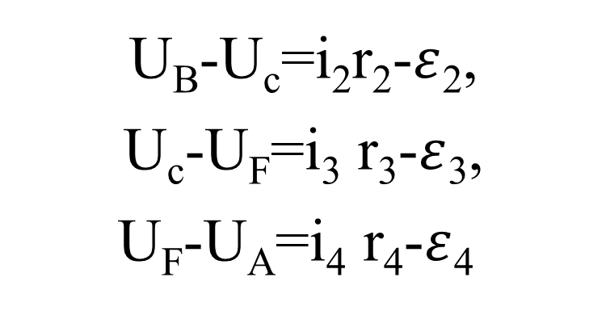
Zanjirning boshqa qismlariga ham qo’llasak:
U_{B}-U_{c}=i₂r₂-$ε$₂,
U_{c}-U_{F}=i₃ r₃-$ε$₃,
U_{F}-U_{A}=i₄ r₄-$ε$₄

Slide 36
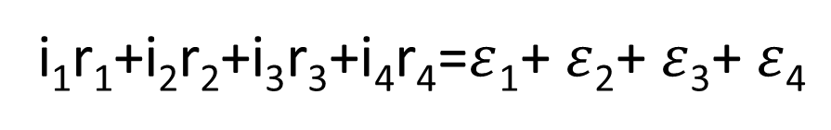
Bu tengliklarni hadma-had qo’shsak, chap tarafdagi hadlar yig’indisi nolga teng bo’ladi, u holda
i₁r₁+i₂r₂+i₃r₃+i₄r₄=$ε$₁+$ε$₂+$ε$₃+$ε$₄

Slide 37
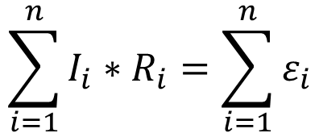
Elektr zanjirning istalgan yopiq konturi uchun shunday munosabatga ega bo’lamiz.
$$\sum_{i=1}^{n}{I_{i}∗R_{i}=\sum_{i=1}^{n}{ε_{i}}}$$
(2)

Slide 38
Bu Kirxgofning ikkinchi qoidasi deb ataladi va uni shunday ta’riflash mumkin: tarmoqlangan elektr zanjirning ixtiyoriy yopiq konturi qismlaridagi tok kuchlarining mos ravishda qarshiliklarga ko’paytmalarining algebraik yig’indisi, shu konturdagi EYuK larning algebraik yig’indisiga tengdir.

Slide 39
Thank you for attention.

Slide 40
Foydalaniladigan asosiy darsliklar va o’quv qo’llanmalar ro’yxati
(List of basic textbooks and manuals used.)
Kalashnikov S.G. Umumiy fizika kursi. Elektr. Oliy o’quv yurtlarining fizika ixtisosi bo’yicha darslik. O’qituvchi, Toshkent-1979, 615 bet
Сивухин Д.В. Курс общeй физики. т.Ш, Электричество, Учебное пособие для студентов физических специалностей высших учебных заведений. Наука, М.-1977, 687 стр.
Volkenshteyn V.S.Umumiy fizika kursidan masalalar to’plami. Oliy texnika o’quv yurtlari uchun o’quv qo’llanma. O’qituvchi. Toshkent 1969, 440 bet.
Сивухин Д.В. Электричество, Курс общeй физики М.2004
Nurmatov N.A. “Elektr va magnetizm” fanidan o’quv-uslubiy majmua, O’zMU, 2011.

Slide 41
Qo’shimcha adabiyotlar (Additional Literature)
1.J.Kamolov, I.Ismoilov, U.Begimqulov va boshqalar. Elektr va magnetizm. T.: Iqtisod moliya, 2007 y.
2.Волкенштейн В.C Сборник задач по общэму курсу физики. М.2004
3.Savelev I.V. Umumiy fizika kursi. II qism. Oliy texnika o’quv yurtlari uchun qo’llanma. O’qituvchi, Toshkent-1976 450 bet
4.Зисман Г.А. Тодес О.М. Курс общэй физики. т.II, Электричество, Учебное пособие для студентов физических специалностей высших учебных заведений. Наука, М.-1972, 360 стр.
5.Матвеев А.Н. Электричество и магнетизм. Высшая школа. М.-1983
6.Buribaev I. Elektr va magnetizm Ma’ruzalar matni. Universitet. 2000y.
7.«Fizikadan praktikum». Elektr va optika. Iveronova taxriri ostida. T.1968 y.
8.Buribaev I., Karimov R. Elektr va magnetizmdan fizpraktikum. Universitet. T. 200

